Slide 1
PLATELMINTOS
FISIOLOGIA, EVOLUÇÃO E VERMINOSES
O estudo dos vermes de corpo achatado.
PROF. GABRIEL

Slide 2
Novidades Evolutivas na Árvore da Vida
3 Marcos em Relação aos Cnidários
Simetria Bilateral
Triblastia
Condição Acelomada
O corpo ganha um plano que o divide em metades direita e esquerda simétricas.
Esta novidade favorece imensamente o deslocamento direcionado no ambiente, algo que não ocorria na simetria radial dos cnidários.
São os primeiros animais a apresentar três folhetos embrionários:
Ectoderme (epiderme/sistema nervoso)
Endoderme (trato digestório)
Mesoderme (musculatura e preenchimento)
Apesar da mesoderme, eles não possuem celoma (cavidade corporal verdadeira).
O espaço interno é inteiramente preenchido por um tecido conjuntivo chamado mesênquima (ou parênquima).

Slide 3
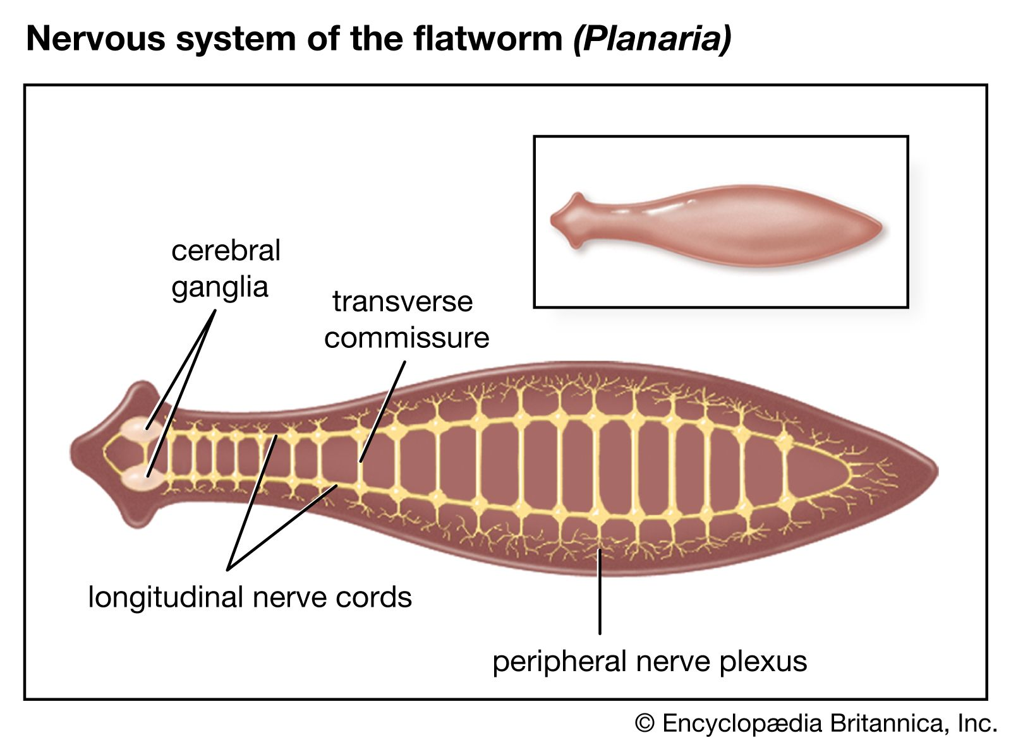
Cefalização e Sistema Nervoso Central
A simetria bilateral propiciou a cefalização: concentração de estruturas nervosas na região anterior (cabeça).
Gânglios cerebrais: Atuam como o processador primitivo do organismo.
Cordões nervosos longitudinais: Dois eixos paralelos que correm por todo o corpo.
Escada de corda: Os cordões são unidos por comissuras transversais, gerando este formato anatômico clássico.
Esquema anatômico do sistema nervoso ganglionar de uma planária. Fonte: Britannica.

Slide 4
Fisiologia: Nutrição, Excreção e Respiração
Excreção e Osmorregulação
Sistema Digestório Incompleto
Ocorre por uma rede de túbulos chamada protonefrídios.
Células-flama: Suas terminações possuem tufos de flagelos cujo batimento cria pressão negativa.
Isso filtra os fluidos corporais, eliminando amônia e o excesso de água por poros dorsais.
E a Respiração e Circulação? Ausentes. O oxigênio e os nutrientes chegam a cada célula unicamente por difusão, facilitada pelo corpo achatado.
Os platelmintos não possuem ânus — apenas boca. Todos os resíduos indigeridos são regurgitados pela mesma abertura.
Intestino altamente ramificado espalha-se pelo corpo para distribuir alimento às células diretamente.
Tênias: Perderam o sistema digestório totalmente (vivem banhadas nos nutrientes do hospedeiro).

Slide 5
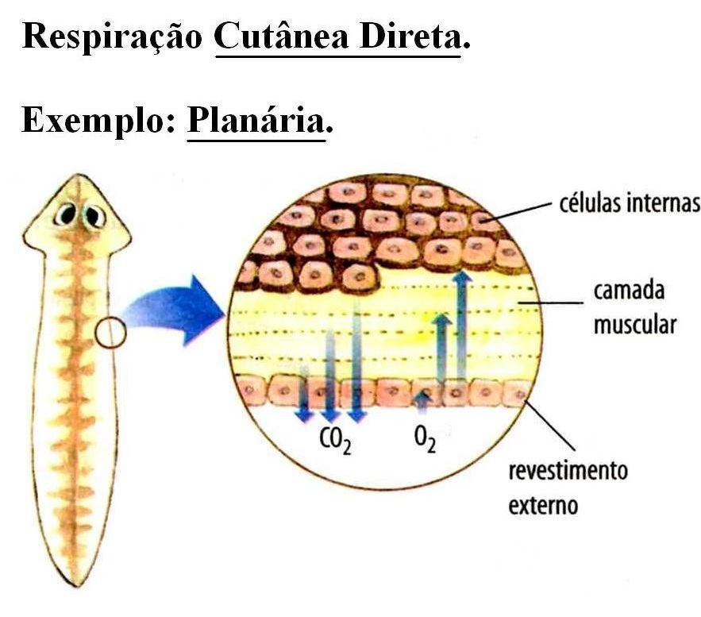

Slide 6
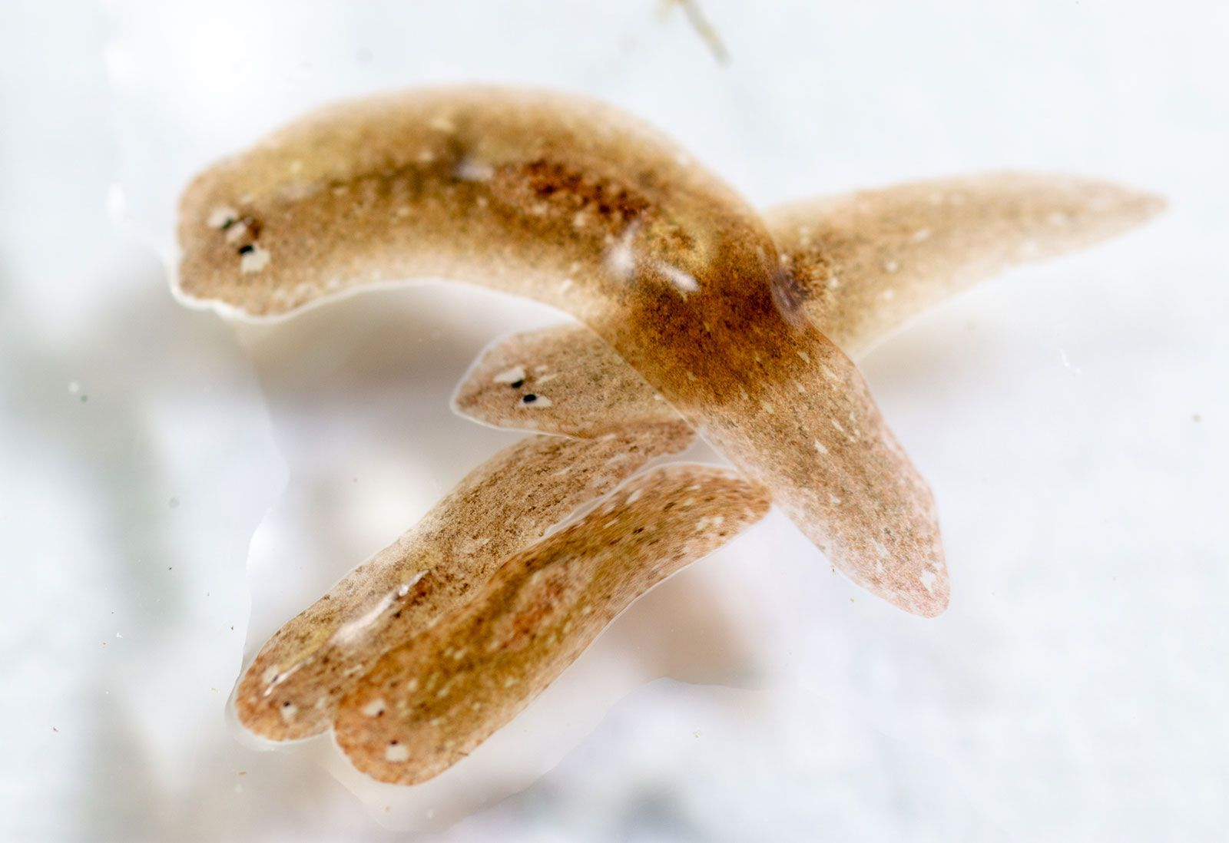
Classe Turbellaria: As Planárias
Vida Livre e Regeneração
Habitam ambientes marinhos, de água doce e solos extremamente úmidos. São caçadoras ativas com as seguintes adaptações:
Estruturas Sensoriais: Possuem ocelos na cabeça, estruturas fotorreceptoras que evitam a luz (fototaxia negativa), e aurículas ricas em quimiorreceptores laterais.
Locomoção Deslizante: A epiderme ventral secreta muco e usa cílios para deslizar no substrato.
Fissão e Células-tronco: Apresentam regeneração bizarra. Podem sofrer fissão transversal (reprodução assexuada) suportada por uma alta densidade de neoblastos totipotentes.
Fotomicrografia real de planárias evidenciando a cabeça em forma de pá e ocelos.

Slide 7
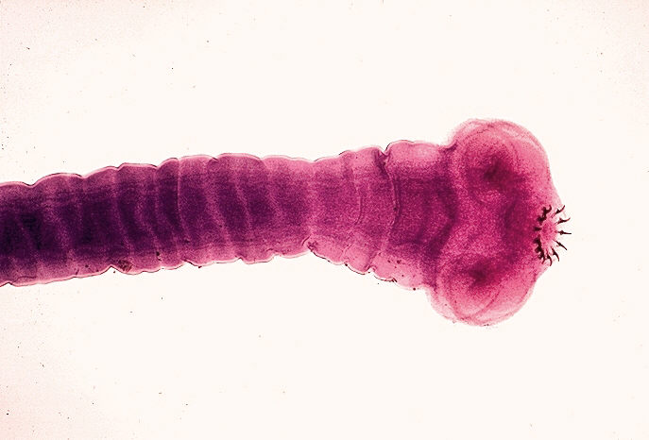
Classe Cestoda: As Tênias
Endoparasitas
Conhecidas popularmente como solitárias, as tênias habitam o trato digestório de vertebrados. O corpo é estruturado para espoliar recursos:
Escólex (Cabeça): Apresenta ventosas musculares e frequentemente ganchos de quitina (rostelo) para se fixar firmemente à mucosa intestinal do hospedeiro.
Colo: Região estreita de crescimento de onde brotam os novos segmentos corporais.
Estróbilo: Corpo composto por anéis individuais chamados proglotes. As maduras possuem ambos os sistemas sexuais para realizar autofecundação.
Fotomicrografia do escólex da Taenia solium corado, exibindo ventosas e ganchos.

Slide 8
O Contraste Patológico da Tênia
A forma de contágio muda completamente a doença
TENÍASE
CISTICERCOSE
Ingestão: Carne crua ou mal passada (porco ou boi) contendo a larva cisticerco viva.
Desenvolvimento: A larva chega ao intestino, fixa o escólex e cresce para a forma adulta (a "solitária").
O Papel Humano: Atuamos como hospedeiro definitivo. Os sintomas são espoliação de nutrientes, dor abdominal e fraqueza.
Ingestão: Água ou hortaliças contaminadas com os microscópicos ovos da Taenia solium.
Desenvolvimento: Os ovos eclodem, atravessam a parede intestinal e alojam-se nos tecidos para formar o cisticerco.
O Papel Humano: Assumimos o papel do porco (hospedeiro intermediário). Causa severa neurocisticercose no cérebro.

Slide 9
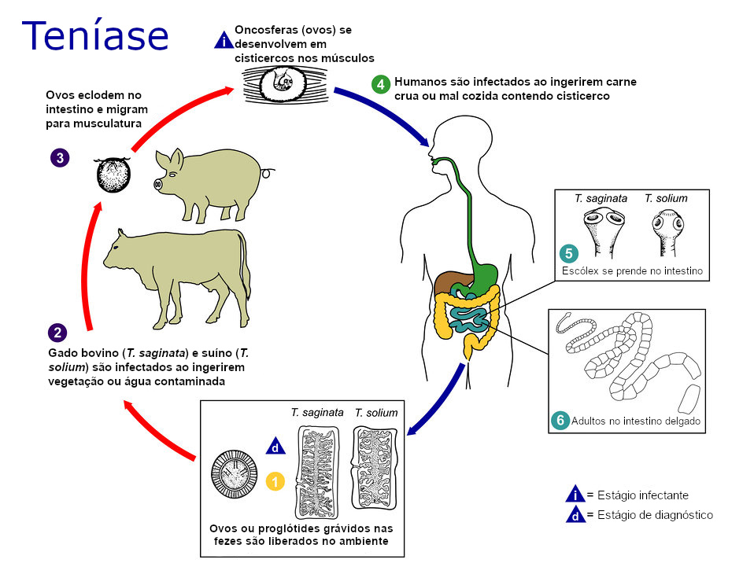

Slide 10
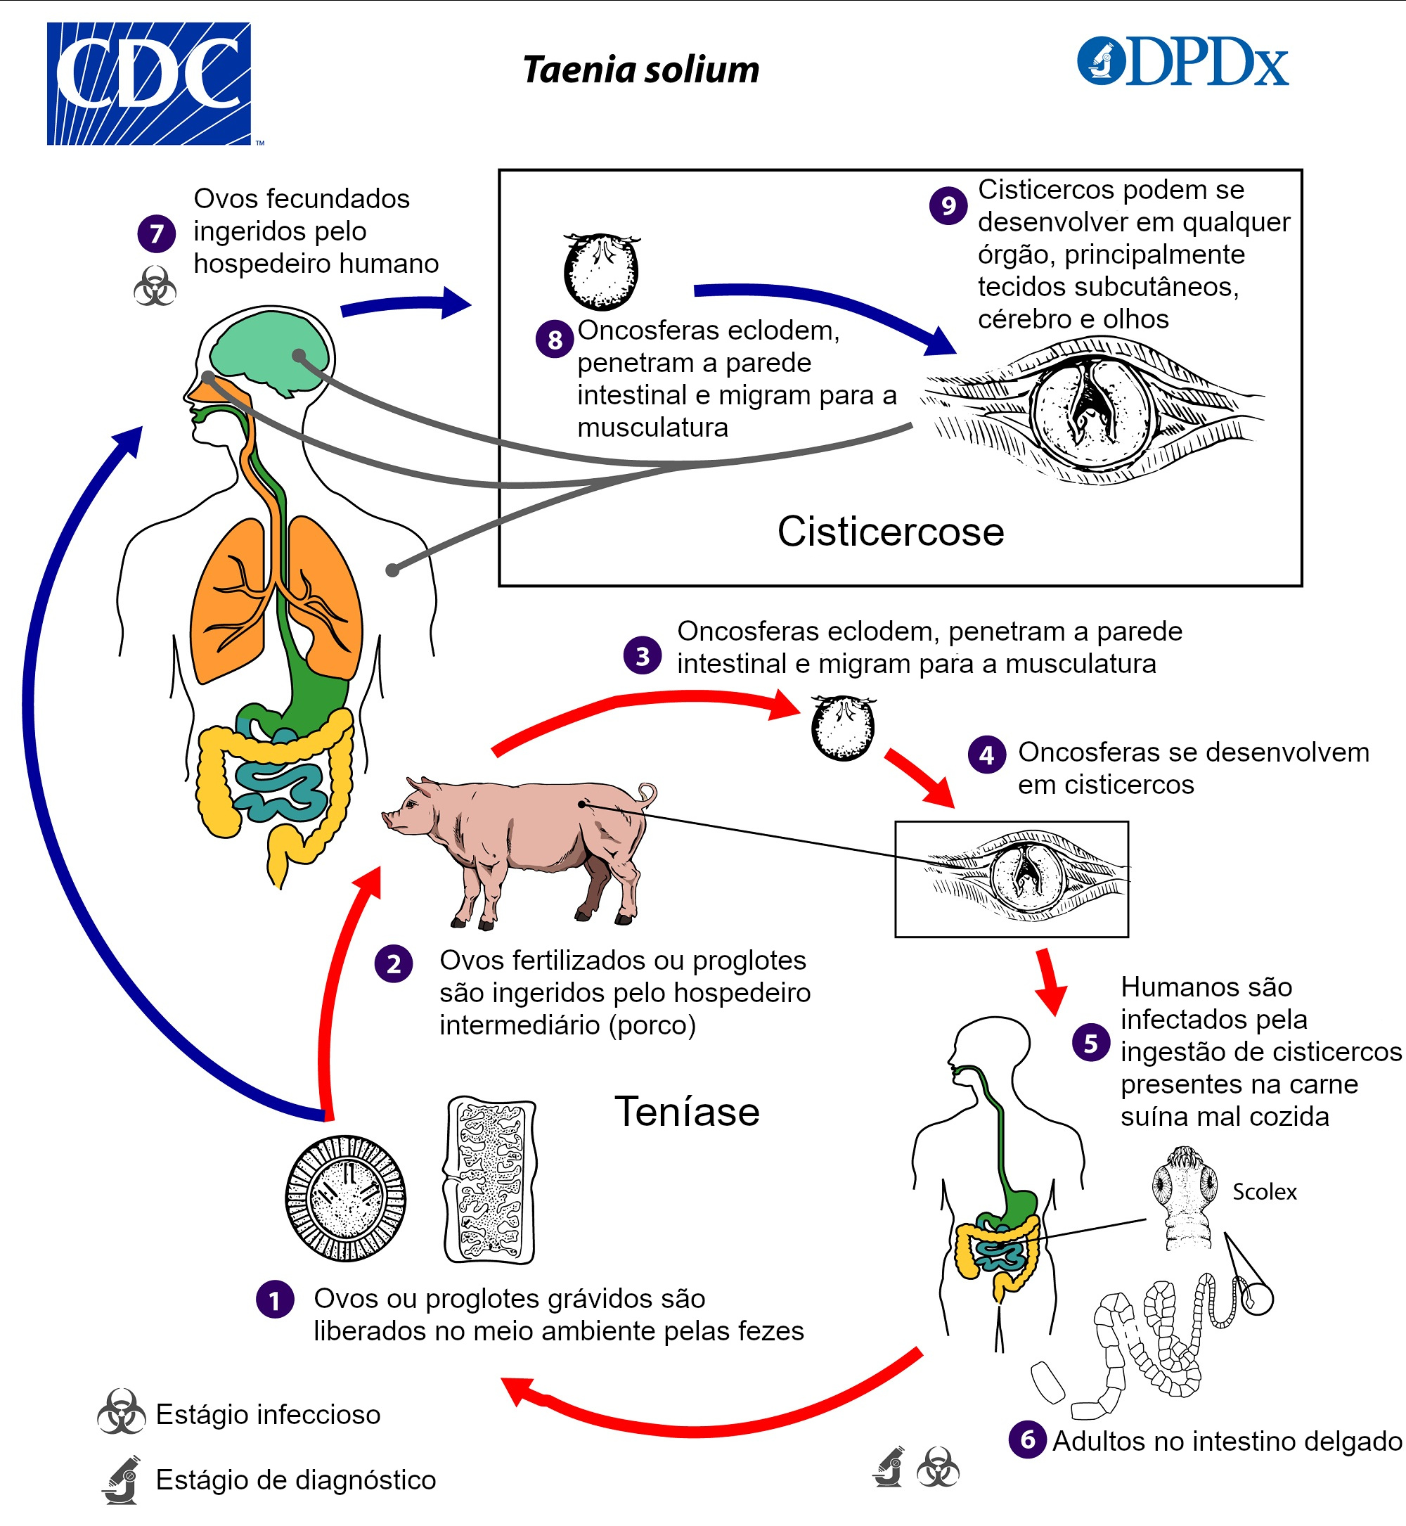

Slide 11
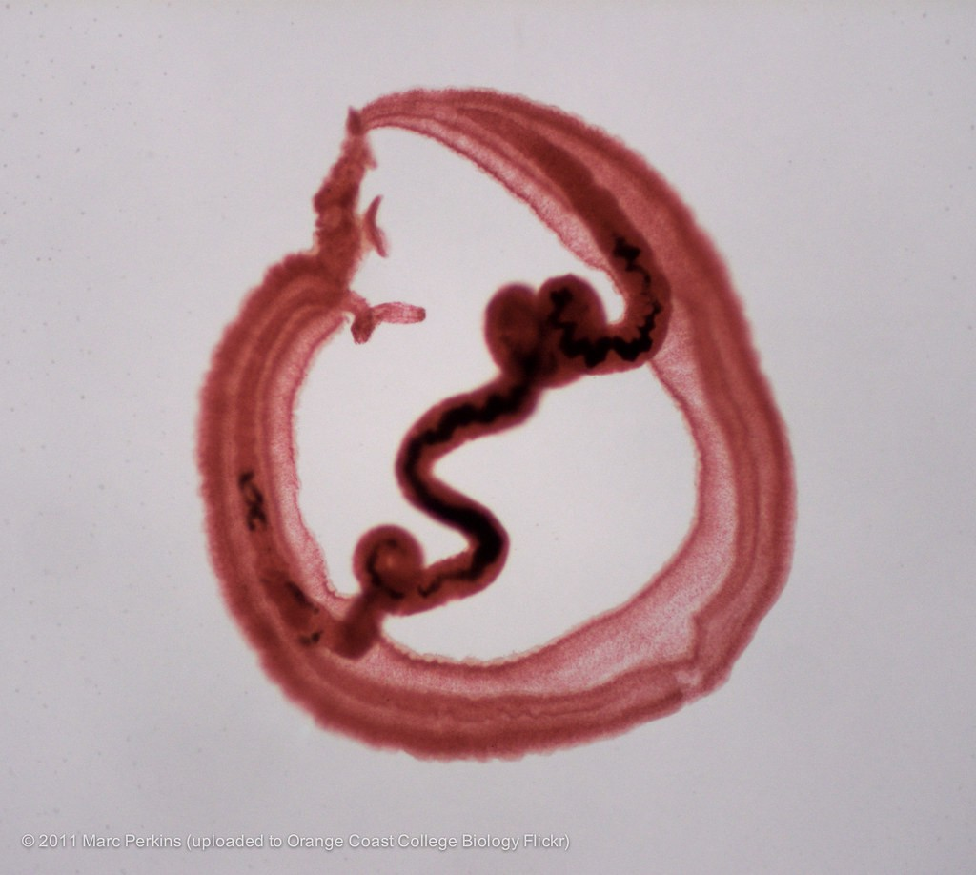
Classe Trematoda: O Esquistossomo
Schistosoma mansoni
Diferente da maioria dos platelmintos (que são hermafroditas), os esquistossomos são dióicos, ou seja, possuem sexos separados, com dimorfismo sexual claro:
Macho: É o indivíduo mais espesso e robusto. Ele desenvolveu uma dobra em seu corpo chamada de canal ginecóforo.
Fêmea: Muito mais longa e fina. Ela vive permanentemente alojada dentro do canal ginecóforo do macho para cópula constante.
Possuem ventosas orais e ventrais robustas e uma cutícula altamente resistente aos fluidos orgânicos do hospedeiro.
Fotomicrografia real do casal S. mansoni (macho mais grosso). Fonte: Flickr Biol.

Slide 12
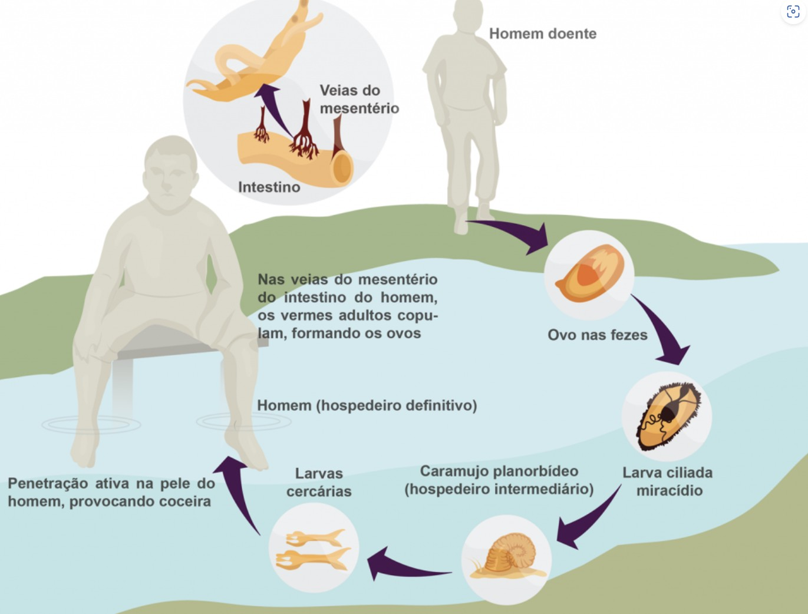
Ciclo da Esquistossomose
1 Ovos eliminados com fezes atingem a água doce e liberam o miracídio.
2 Miracídio parasita o caramujo (hospedeiro intermediário).
3 Dentro do caramujo, larvas multiplicam-se e voltam para a água como cercárias.
4 Cercária penetra na pele humana.
Sintomatologia Clínica: O acúmulo de ovos retidos nos tecidos gera inflamação grave no fígado e baço (hepatosplenomegalia), vazando plasma para a cavidade abdominal — originando a "Barriga-d'água".

Slide 13
Quadro Comparativo das Patologias
Característica | Teníase | Cisticercose | Esquistossomose
Agente | Taenia solium(porco) ou Taenia saginata(boi) | Exclusivo da Taenia solium | Schistosoma mansoni
Via de Infecção | Ingestão da larva cisticerco viva presente na carne mal cozida. | Ingestão acidental dos ovos da tênia via água/alimentos contaminados. | Penetração ativa da cercaria pela pele em água doce parada.
Principais Sintomas | Espoliação (roubo de nutrientes), fraqueza, dor abdominal, liberação de proglotes nas fezes. | Formação de nódulos pelo corpo. Em caso de neurocisticercose: convulsões graves e dores de cabeça. | Inflamação hepática, aumento do baço e fígado (hepatosplenomegalia) e ascite (barriga-d'água).
Prevenção Específica | Cozinhar bem carnes bovinas e suínas; fiscalização rigorosa em matadouros. | Lavar criteriosamente frutas/verduras cruas; lavagem constante das mãos. | Evitar banhos em lagoas habitadas por caramujos; erradicação do hospedeiro intermediário.

Slide 14
